Slide 1
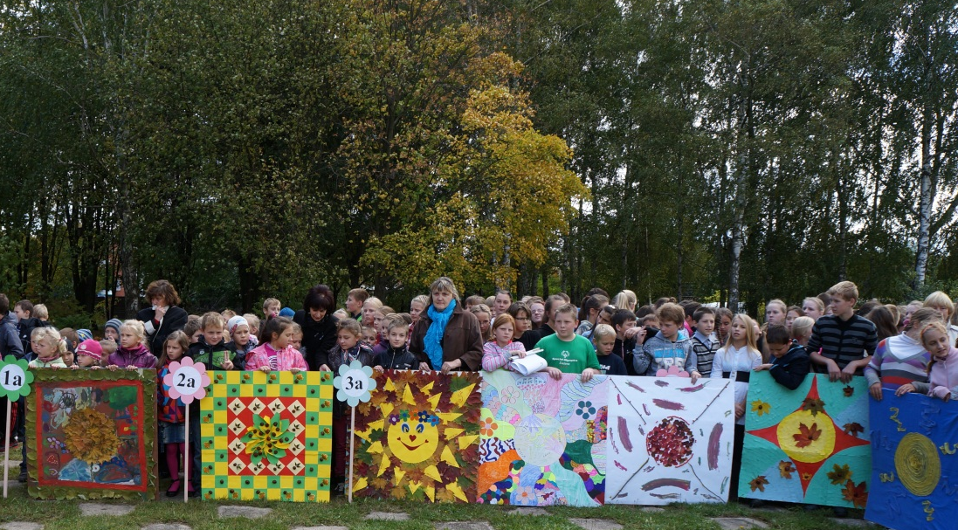
Marijampolės “RYTO” pagrindinė mokykla
Kviečia į
priešmokyklinę,
pirmas,
penktas ir kitas klases
Sausio 29 d. 17.30 val.
į atvirų durų dieną

Slide 2
Marijampolės “RYTO” pagrindinė mokykla
Teikia paslaugas:
Logopedas,
Spec. pedagogas,
Psichologas,
Soc. pedagogas

Slide 3
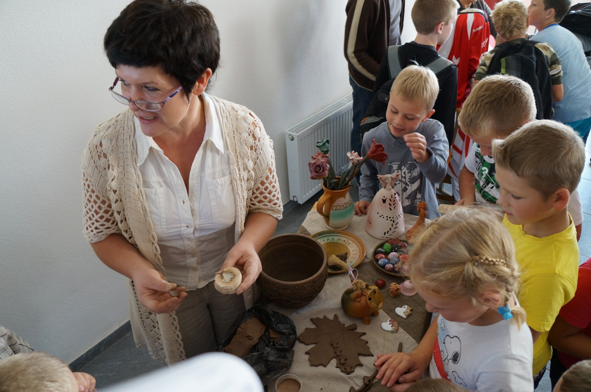
Marijampolės “RYTO” pagrindinė mokykla
Siūlomos veiklos:
Dramos
Dailės
Keramikos
Trimitininkų būrelis
Skautų ir Valančiukų sambūriai

Slide 4
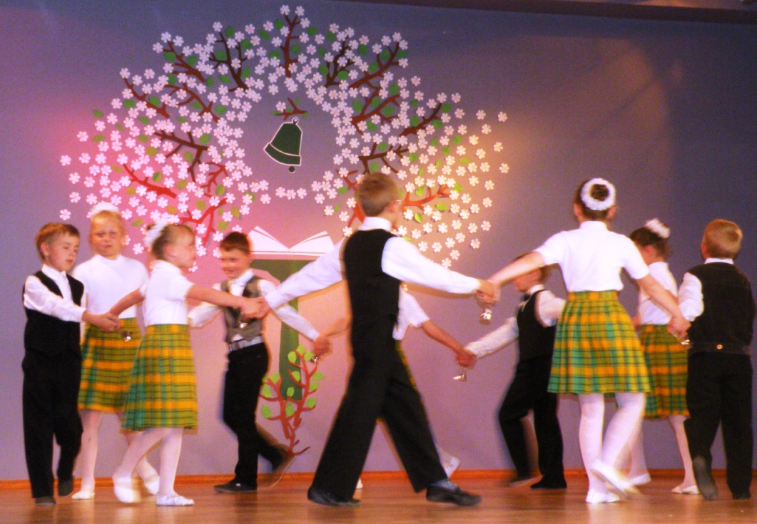
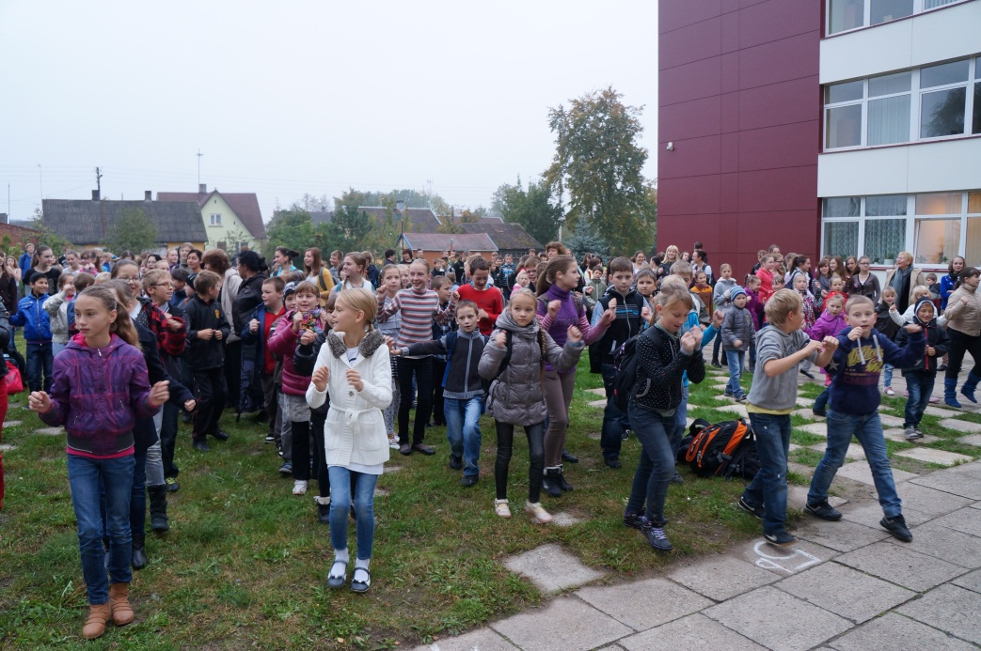
Marijampolės “RYTO” pagrindinė mokykla
Šokių
Choro
Sporto studijos

Slide 5
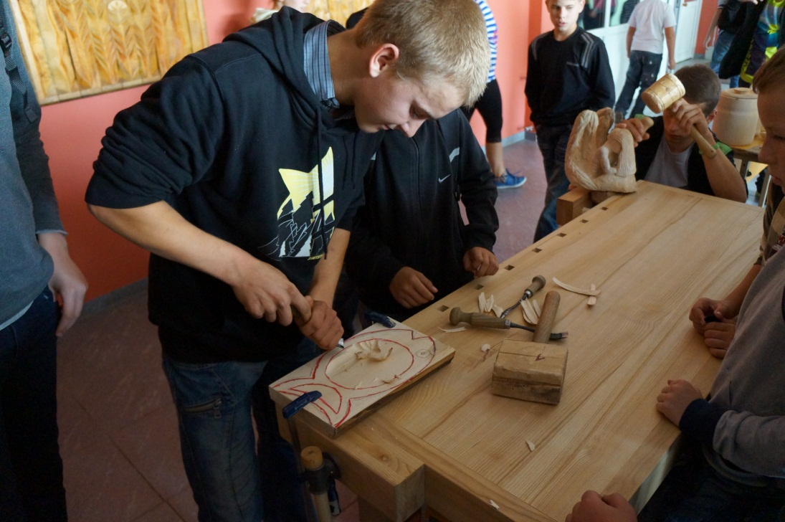
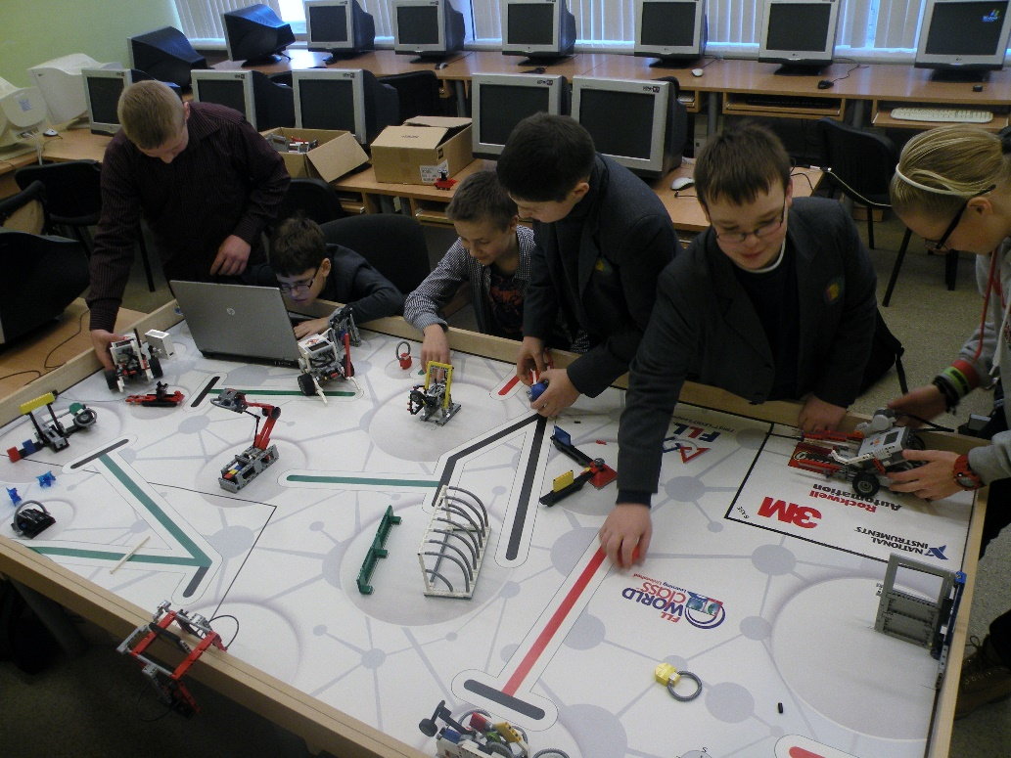
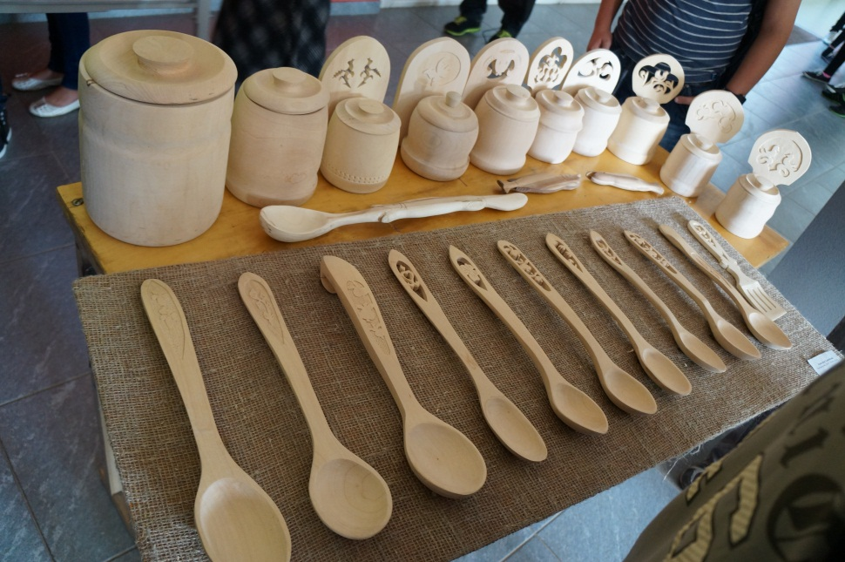
Marijampolės “RYTO” pagrindinė mokykla
Technologijų
Kompiuterinio raštingumo
Robotų ir programavimo būreliai
Suteikiame galimybę
1 – 4 kl. mokiniams
dirbti kompiuteriu

Slide 6
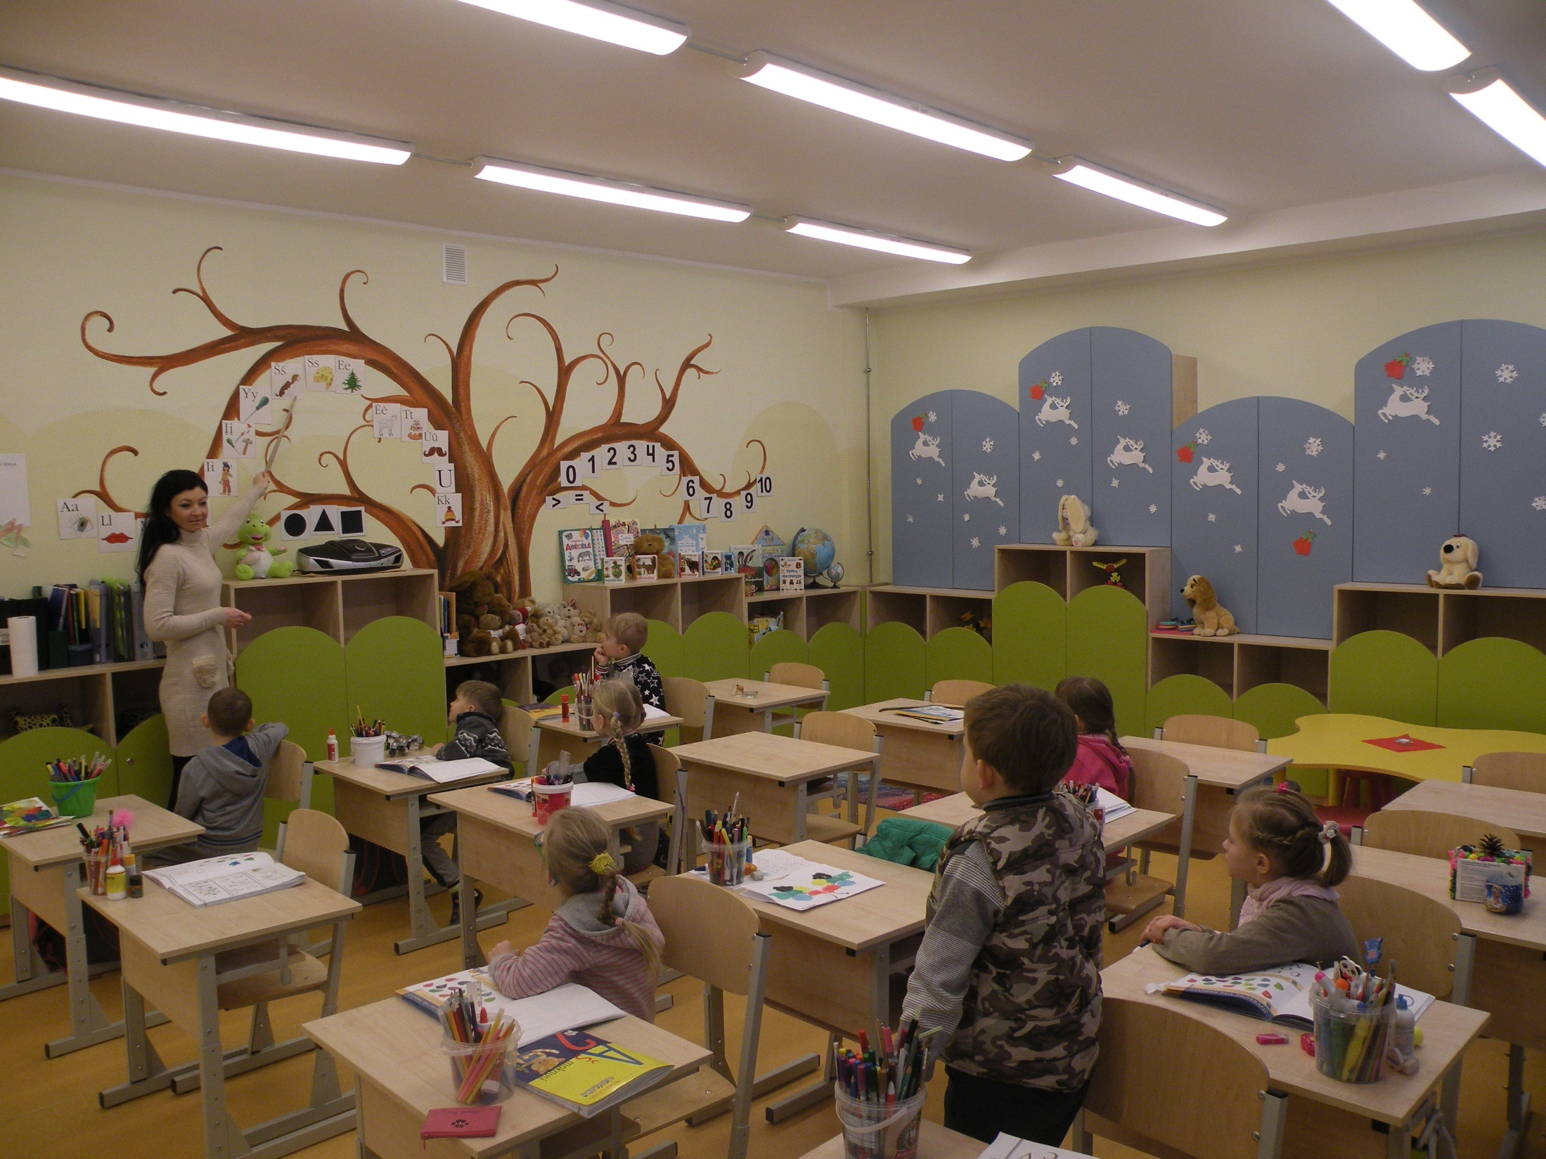
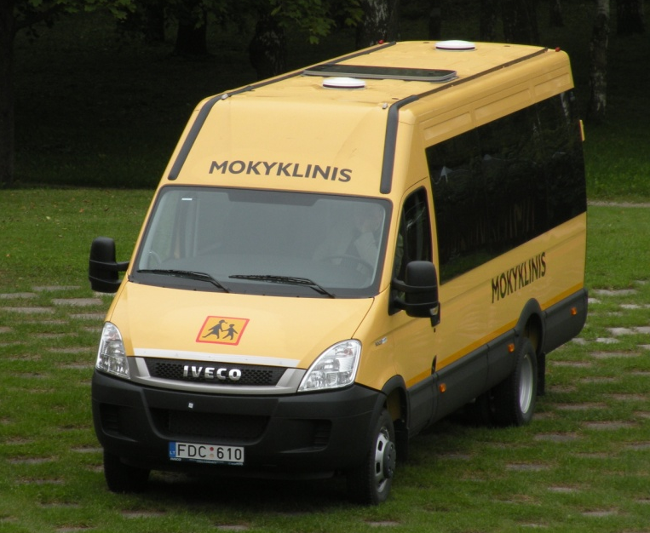
Marijampolės “RYTO” pagrindinė mokykla
Veikia pailginta darbo dienos grupė
Yra priešmokyklinio ugdymo grupė
Toliau gyvenančius veža MOKYKLINIS AUTOBUSIUKAS

Slide 7
Marijampolės “RYTO” pagrindinė mokykla
Kviečia būsimuosius:
priešmokyklinės grupės vaikučius;
pirmokus;
penktokus;
Sausio 29 d. (ketvirtadienį) 17.30 val. į ATVIRŲ DURŲ DIENĄ
Kviečiame apsilankyti,
Ir pačiam tai pamatyti.

Slide 8
Marijampolės “RYTO” pagrindinė mokykla
Laukiame JŪSŲ !
Telefonai
Raštinės 8-673 91044
Pavaduotojos 8-673 91907
Mūsų adresas
Mokyklos 22, Marijampolė
www.rytomok.lt

